Slide 1
PRIPREMA ZA IZVANREDNE SITUACIJE
TRATINČICA

Slide 2
SADRŽAJ:
Izrada vlastitog kompleta za izvanredne situacije
Potres
Upoznavanje s žurnim službama
Poplave
Ekstremni vremenski uvjeti
6. Klimatske promjene

Slide 3
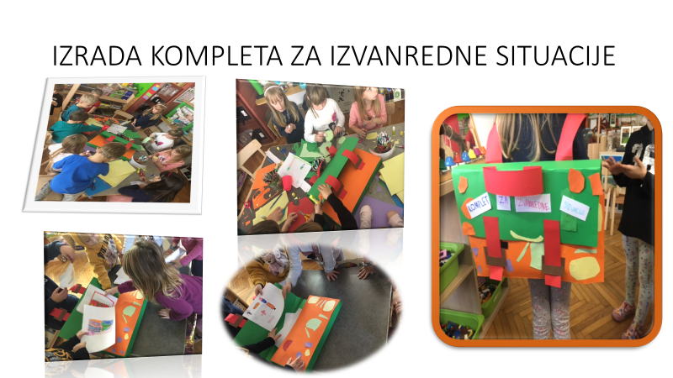
Bombončići

Slide 4
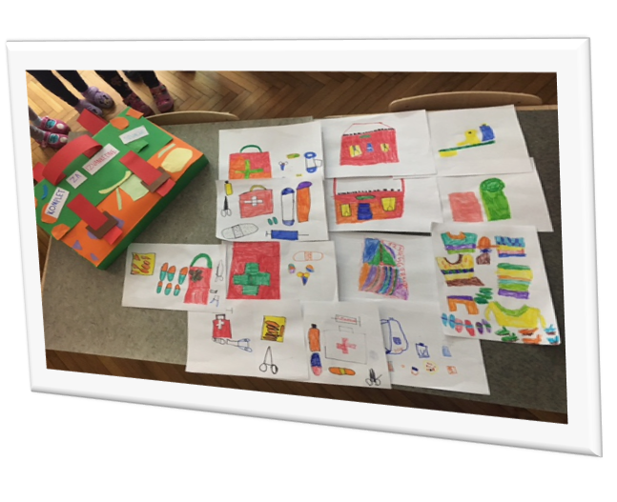

Slide 5
PRIDRUŽIVANJE PRAVIH PREDMETA UZ PRILOŽENU SLIKU IZ BOJANKE DUZIS
Dupini

Slide 6
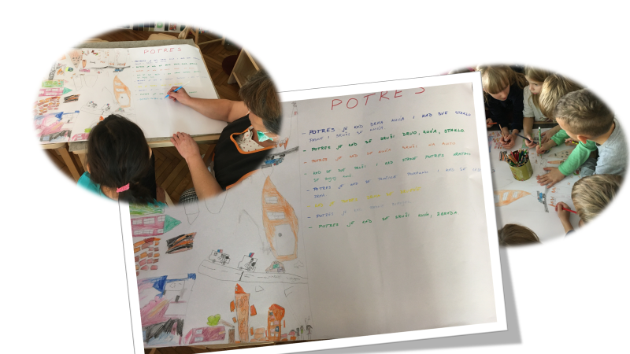
Bombončići

Slide 7
POTRES – IZJAVE DJECE
Bombončići
„POTRES JE KAD SE KUĆE TRESU
TEKTONSKE PLOČE SE TRESU LJEVO DESNO.”
„POTRES JE KAD DRMA KUĆA I KAD SVE STAKLO PADNE I SRUŠI SE KUĆA.”
„KAD SE SVE SRUŠI I KAD STANE POTRES VRATIMO SE SVOJOJ KUĆI.”
„POTRES JE KAD PADNE DIMNJAK.”
„POTRES JE KAD SE KUĆA SRUŠI NA AUTO.”
„POTRES JE KAD SE SRUŠI DRVO, KUĆA,STAKLO.”
„POTRES JE KAD SE SRUŠI KUĆA,ZGRADA.”
„KAD JE POTRES DRMA SE DRVEĆE.”
„POTRES JE KAD SE PLOČICE POMAKNU I KAD SE CESTA DRMA.”

Slide 8
RINGE, RINGE POTRES POTRES, POPLAVA,POŽAR
Dupini

Slide 9
VAŽNOST KOMUNIKACIJE U IZVANREDNIM SITUACIJAMA
Dupini

Slide 10
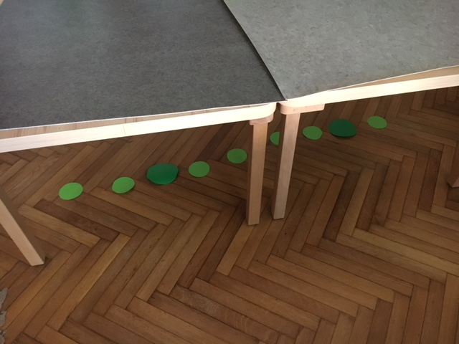
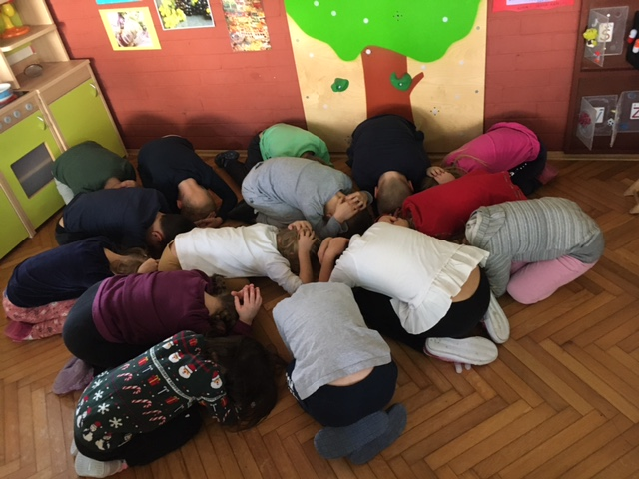
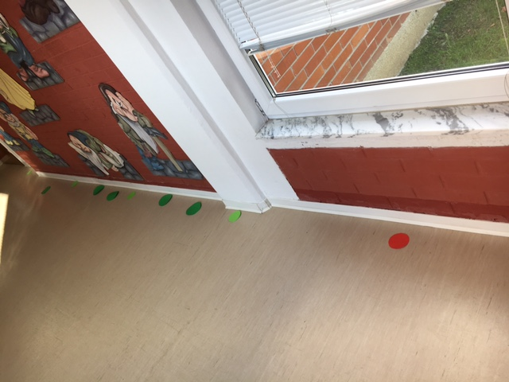
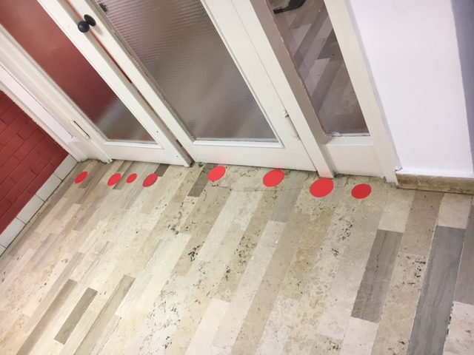
OBILJEŽAVANJE SIGURNIH MJESTA U VRTIĆU I ZAUZIMANJE SIGURNOG POLOŽAJA
Bombončići

Slide 11
Dupini

Slide 12
NASTAVLJANJE PRIČE S POKAZIVANJEM KARTICE S ODGOVARAJUĆIM CRTEŽOM – PREDMET KOJI NEDOSTAJE
Dupini

Slide 13
EVAKUACIJA
NAPUŠTANJE OBJEKTA I ZAOBILAŽENJE PREPREKA.
PREPOZNAVANJE SIGURNOG MJESTA OKUPLJANJA
(AMBLEM SVAKE SKUPINE)

Slide 19
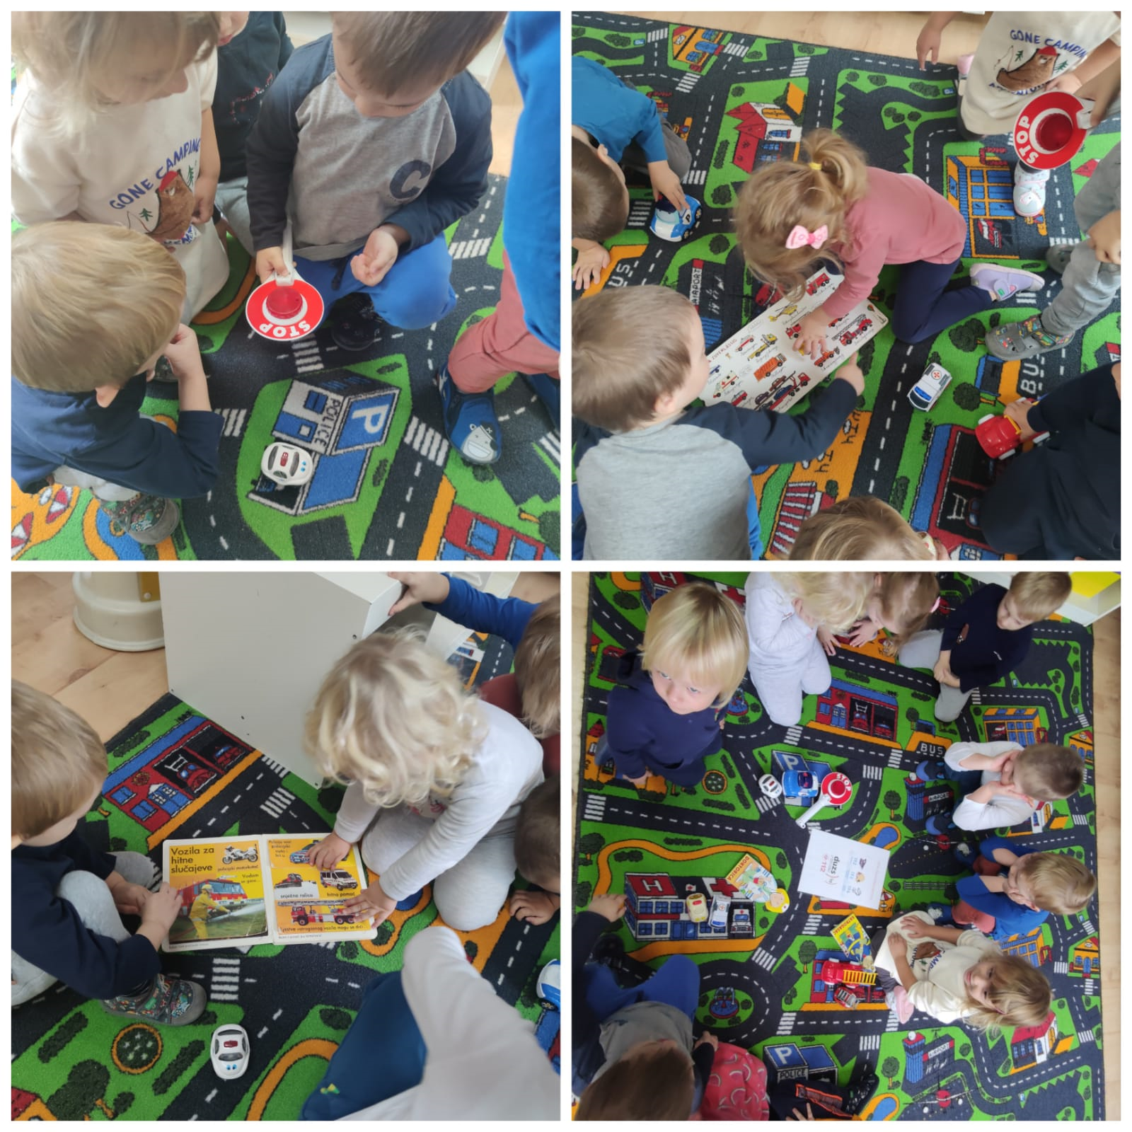
UPOZNAVANJE S ŽURNIM SLUŽBAMA
Dupini

Slide 20
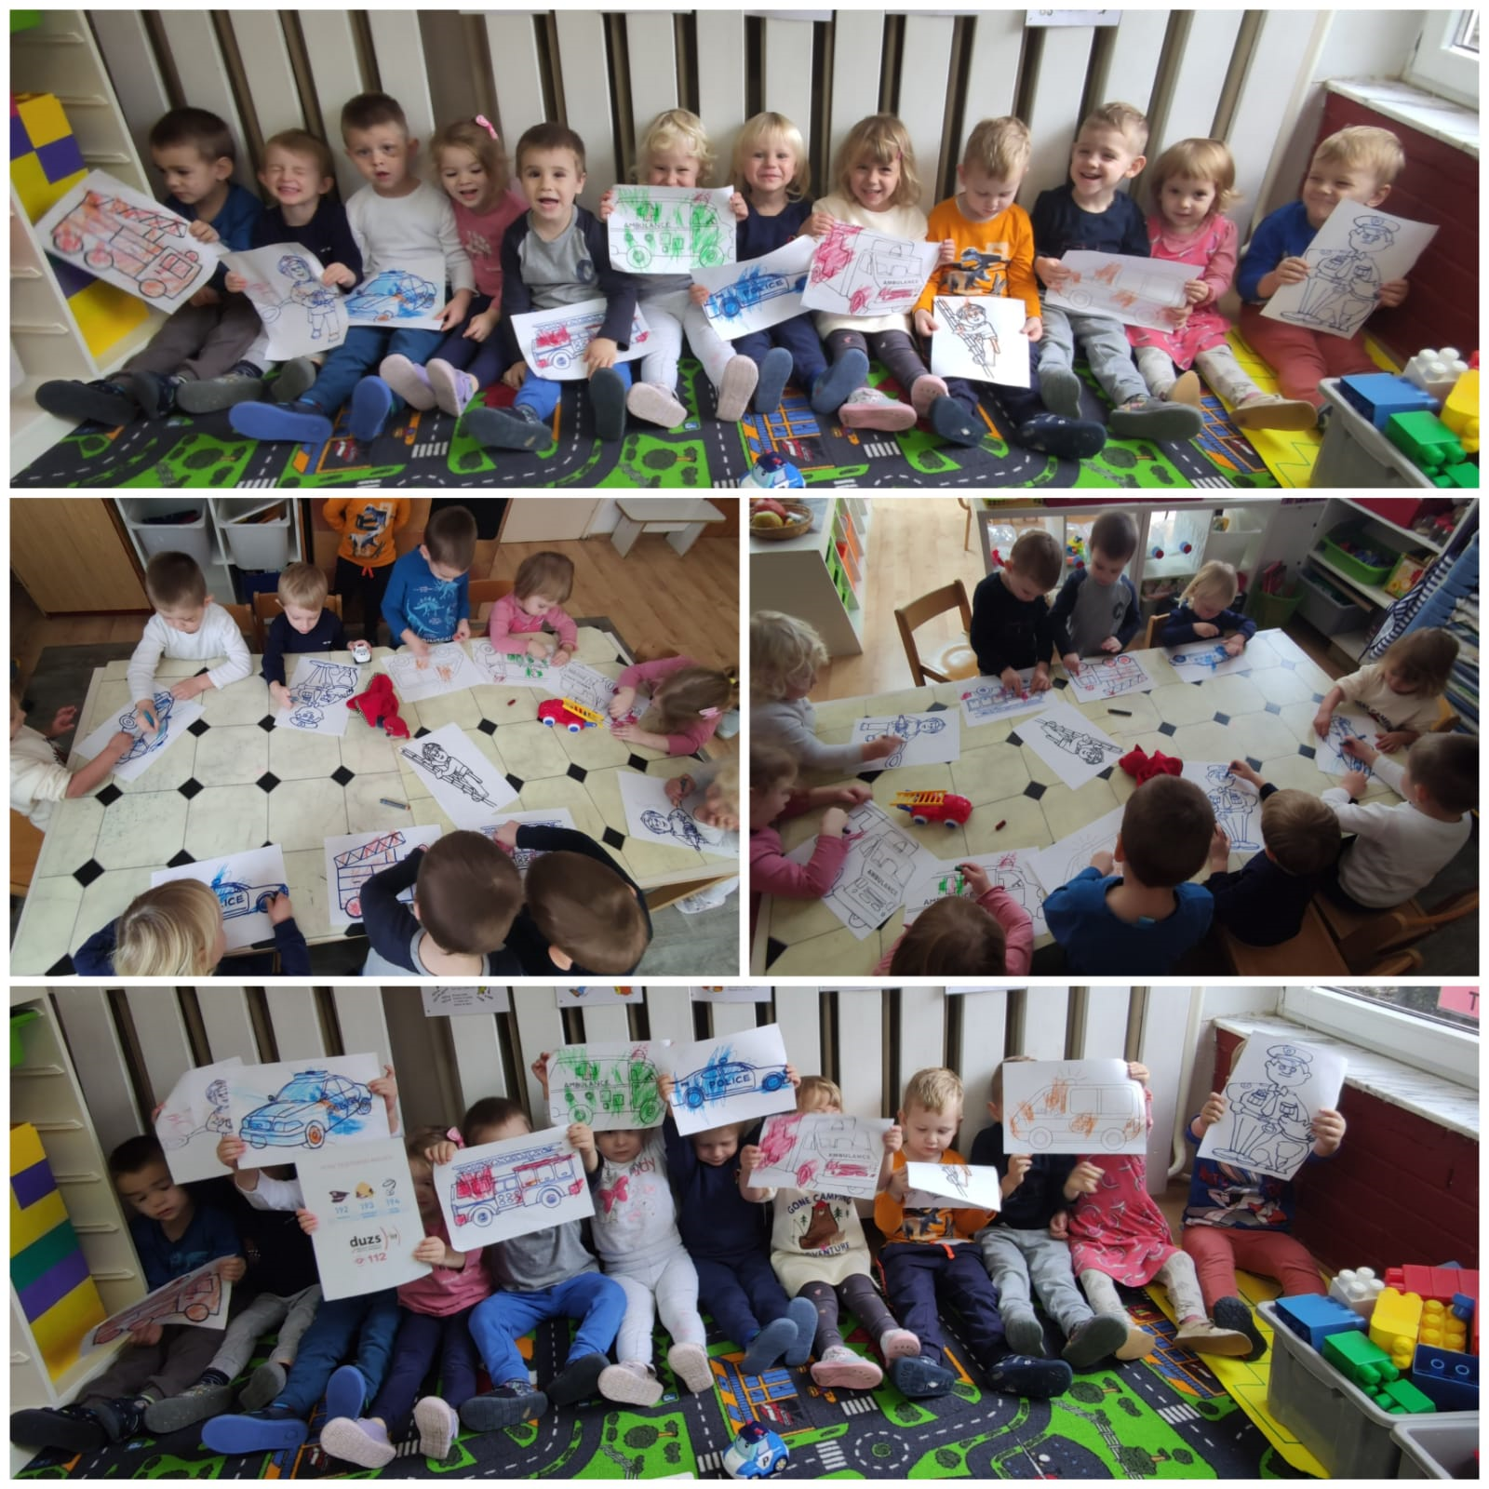
Dupini

Slide 21
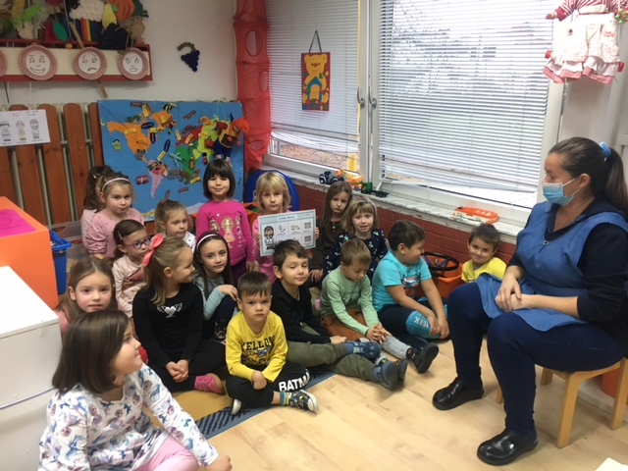
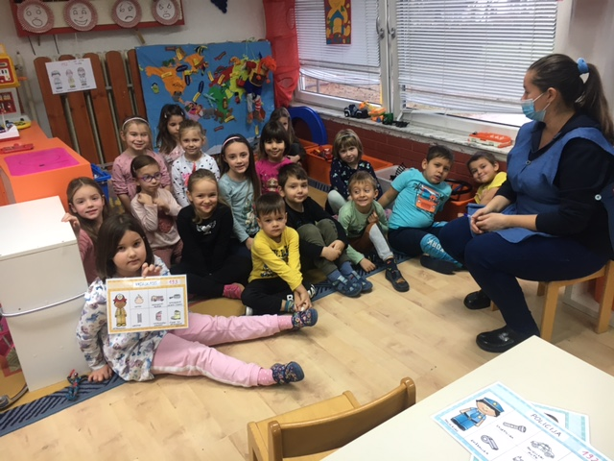
VAŽNO JE ZNATI – PREPOZNATI I ZAPAMTITI BROJ ŽURNIH SLUŽBI I KOJA JE ULOGA ŽURNIH SLUŽBI
Gumbići

Slide 22
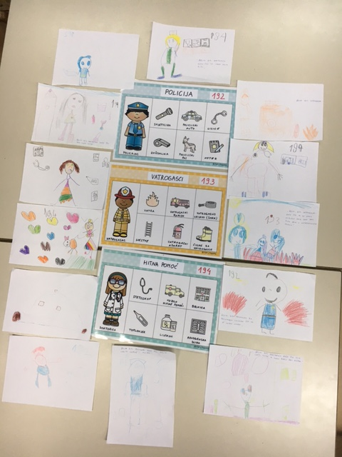
U BUDUĆNOSTI ŽELIM BITI…
Gumbići

Slide 23
Gumbići

Slide 24
Vrapčići

Slide 25
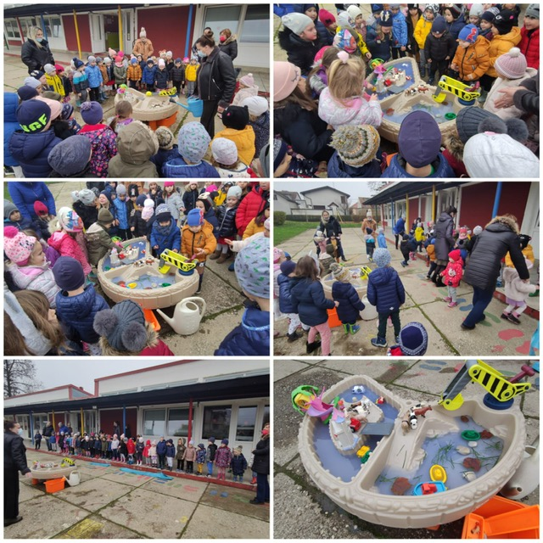
KIŠOM DO POPLAVE
Hrabrići,Notice, Dupini,Sovice,Pužići, Mašnice,Gumbići, Vrapčići,Bombončići

Slide 26
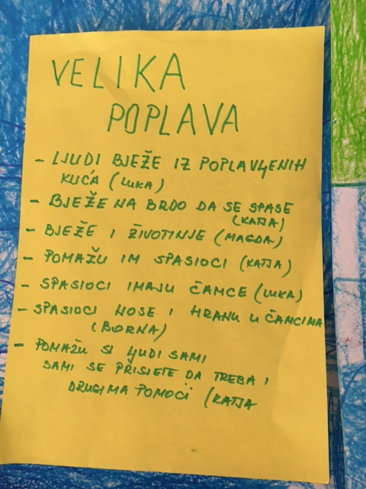
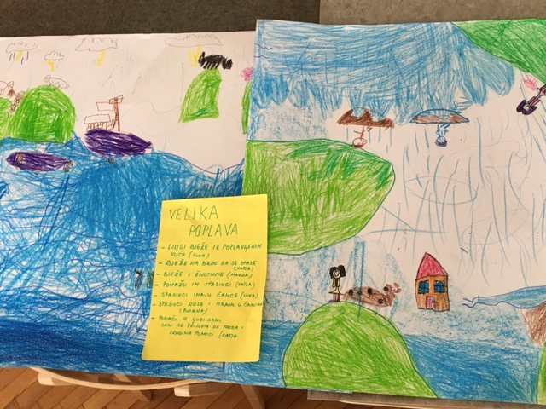
Bombončići

Slide 27
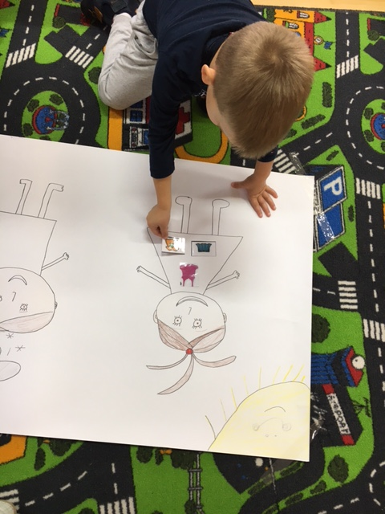
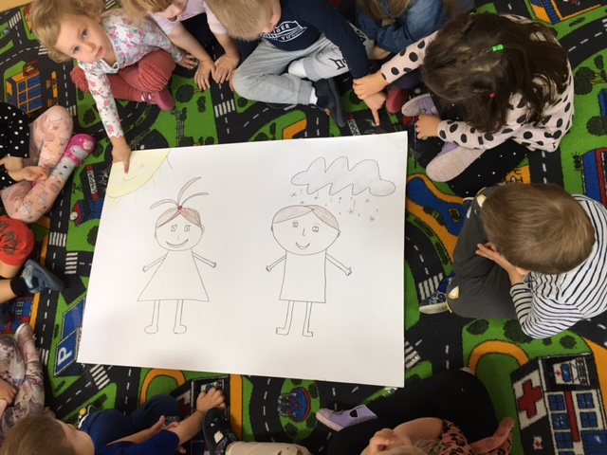
PONAŠANJE I OBLAČENJE PRI NISKIM/VISOKIM TEMPERATURAMA
Mašnice

Slide 28
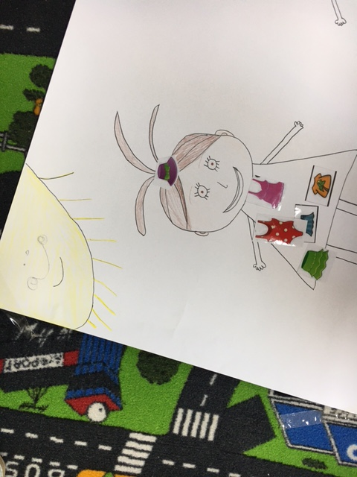
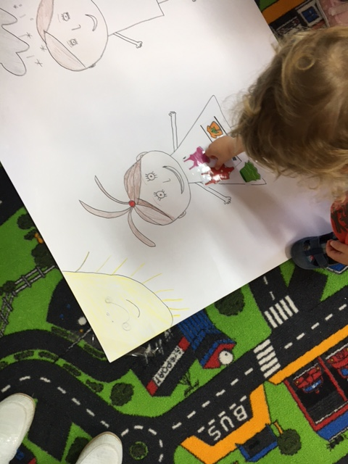

Slide 29
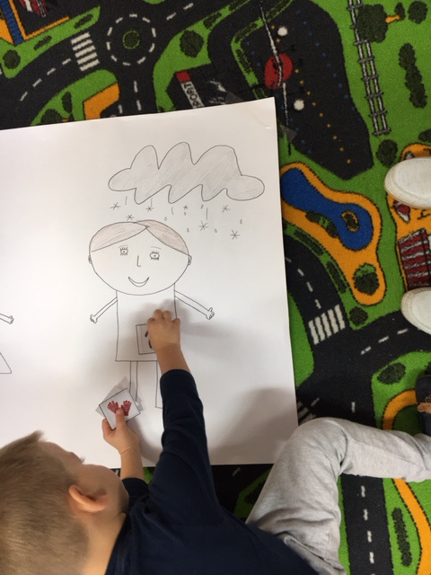
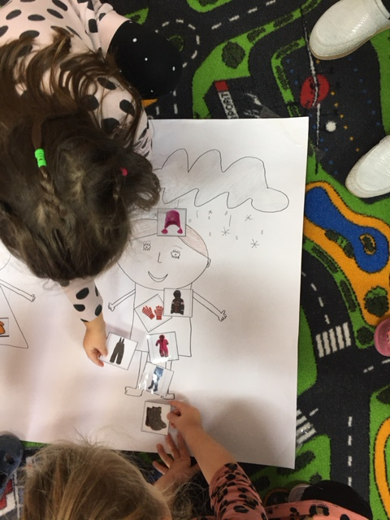
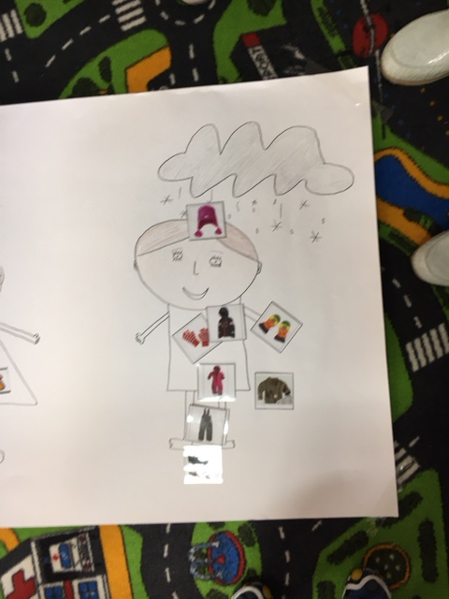

Slide 30
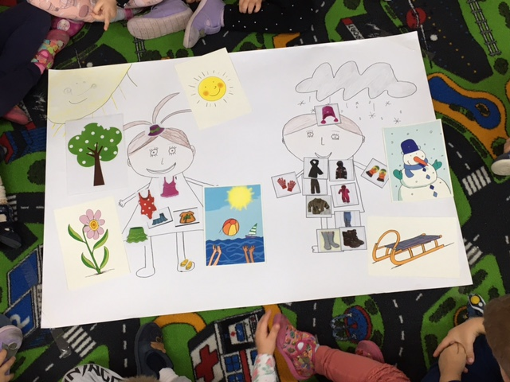
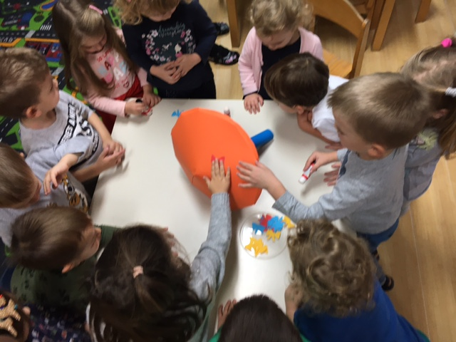
IZRADA SUNCOBRANA

Slide 31
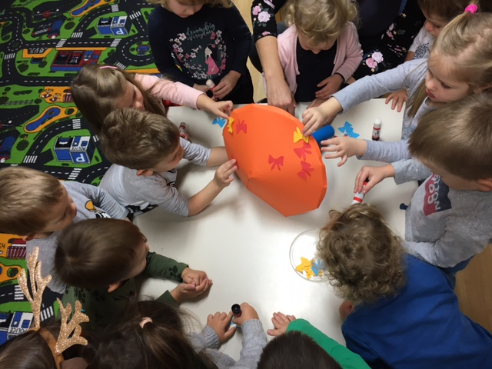
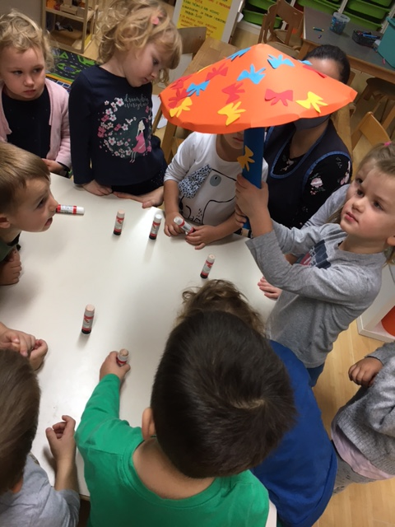
Mašnice

Slide 32
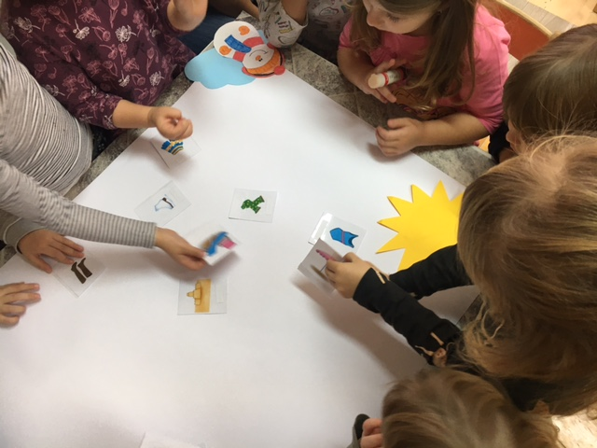
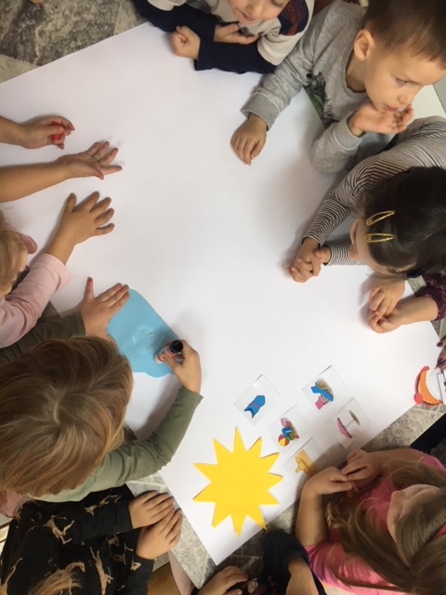
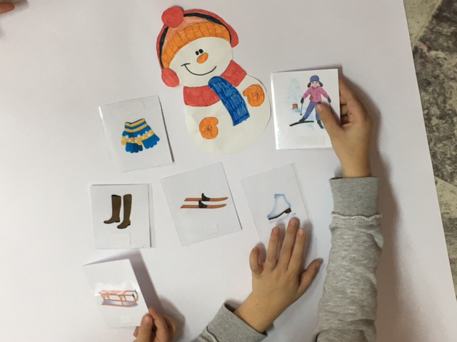
Sovice

Slide 33
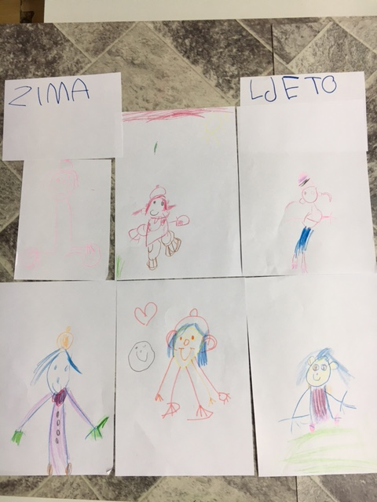
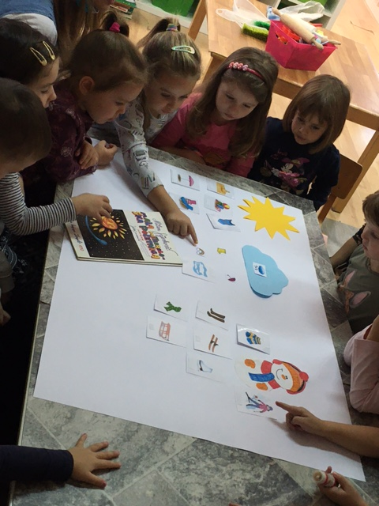
PRILOŽENA JE”MALA METEOROLOŠKA POČETNICA” MILAN SIJERKOVIĆ

Slide 34
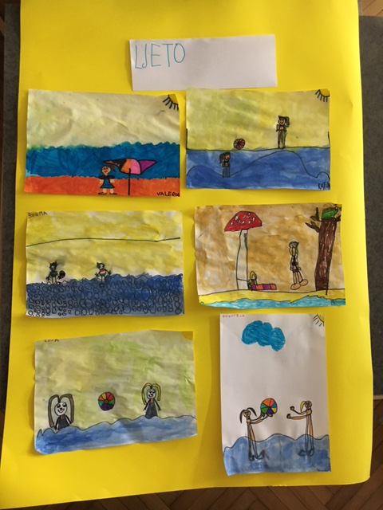
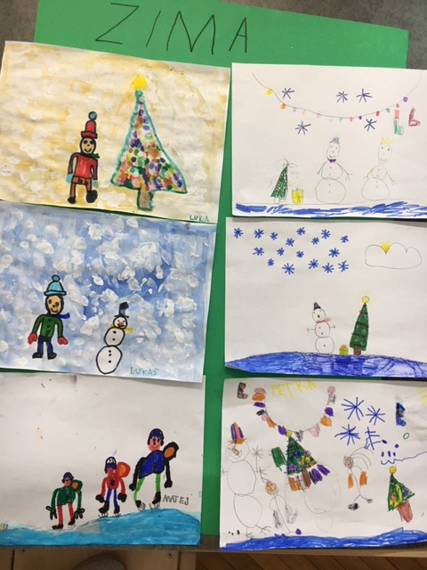
Bombončići

Slide 35
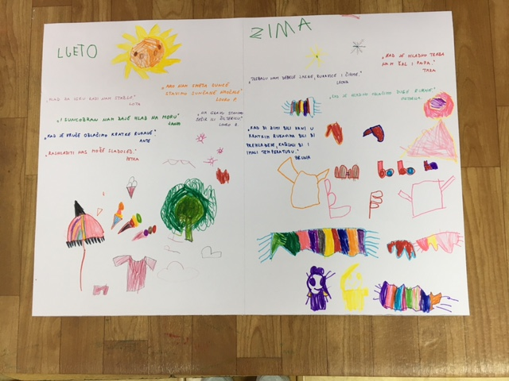
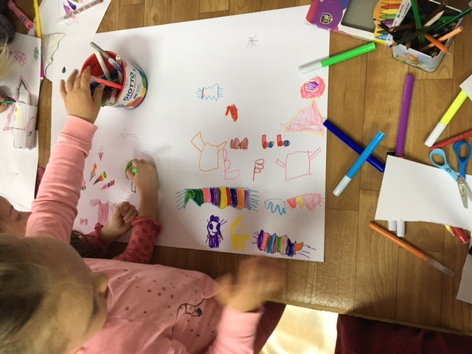
Gumbići

Slide 36
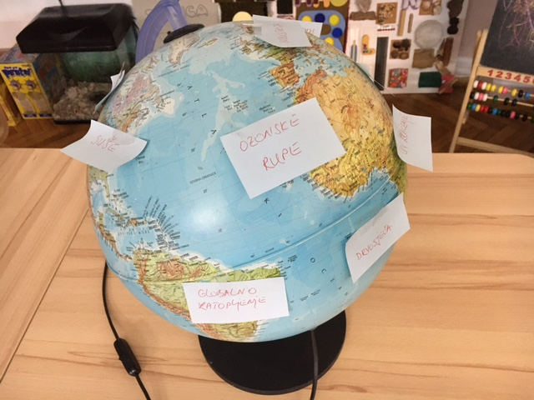
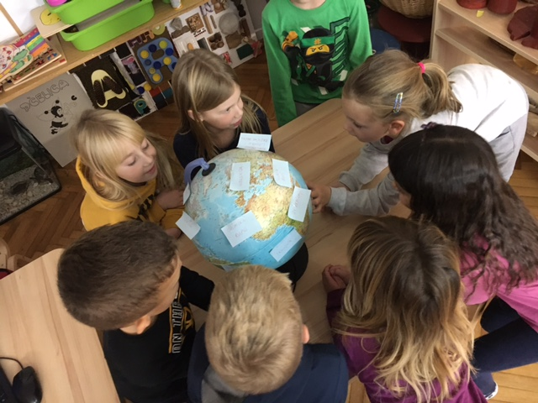
OČUVANJE OZONSKOG OMOTAČA
Bombončići

Slide 37
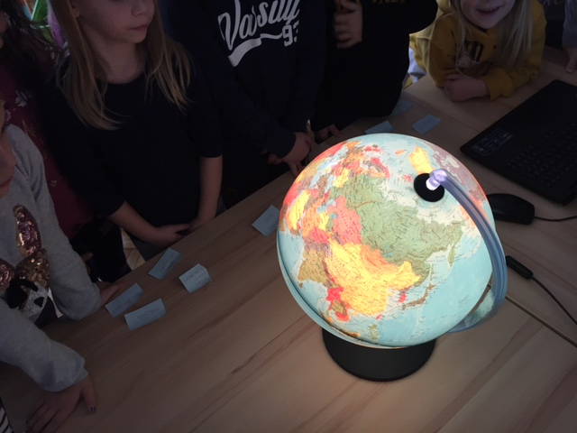
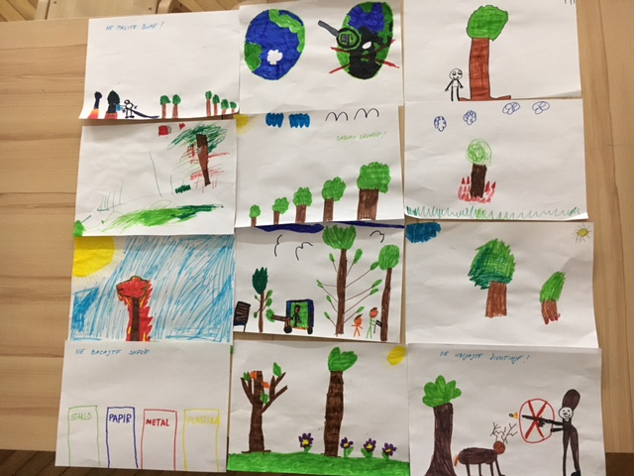
OBILJE INFORMACIJA I PORUKA DJECA SU MOGLA VIDJETI PUTEM EDUKATIVNOG FILMA

Slide 38
HVALA NA PAŽNJI!

